Slide 1

PROYECTO “Hayashi Ha Online”
PRESENTACIÓN FINAL CAPSTONE

Slide 2
PROYECTO “Hayashi Ha Online”
Yerko Gómez
Cargo:
Desarrollo Frontend e infraestructura
INTEGRANTES DEL PROYECTO
Nicolás Dendal
Cargo:
Armado conexión a base de datos, QA e informes.

Slide 3

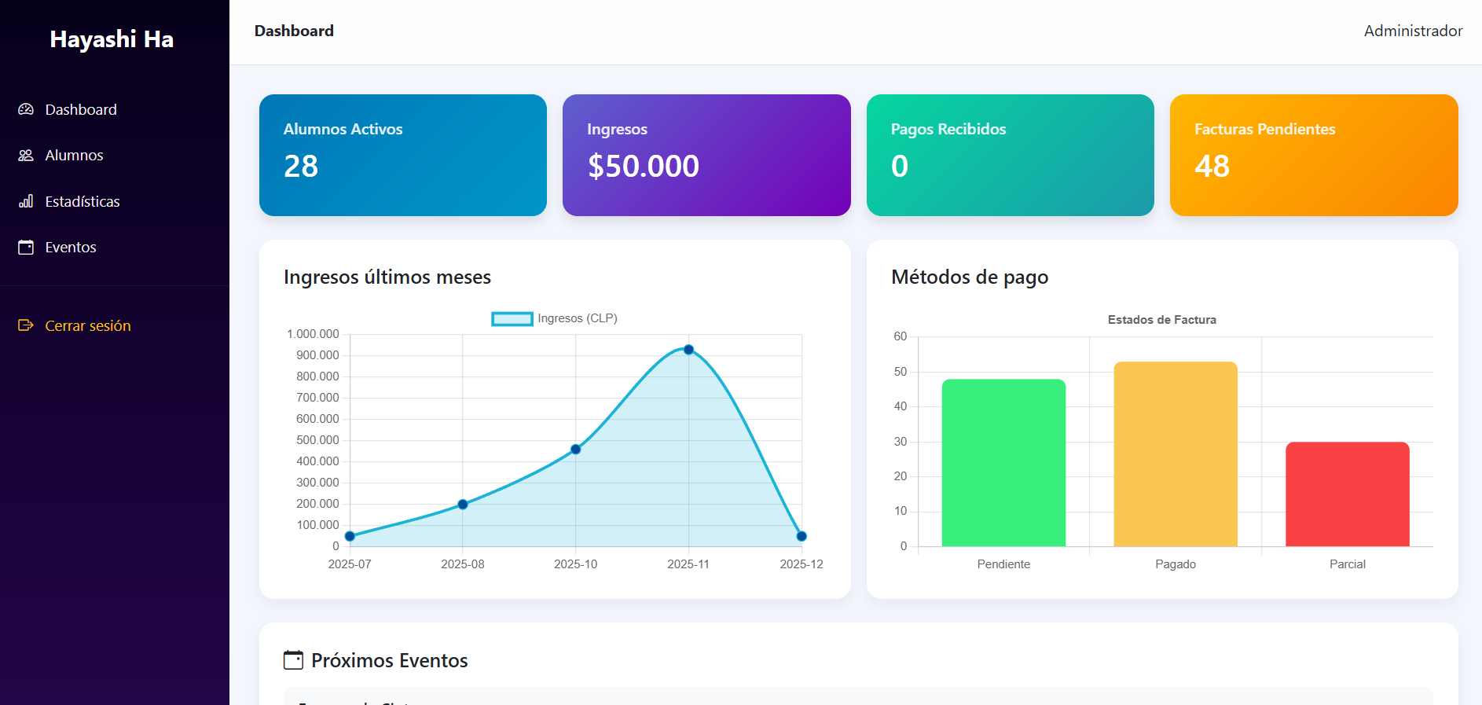
PROYECTO “Hayashi Ha Online”
DESCRIPCIÓN DEL PROYECTO
Problema
Solución

Slide 4

PROYECTO “Hayashi Ha Online”
Objetivo General
Desarrollar un sistema web que optimice la gestión administrativa, financiera y comunicacional de la escuela Hayashi Ha Online.

Slide 5

PROYECTO “Hayashi Ha Online”
Objetivos Específicos
Diseñar una base de datos escalable.
Implementar autenticación y roles de usuario.
Desarrollar módulos clave del sistema.
Realizar pruebas funcionales e integración.

Slide 6

PROYECTO “Hayashi Ha Online”
Alcances del proyecto
Sistema web funcional con autenticación y control de roles de alumnos y Administradores.
Módulo de pagos con control de morosidad.
Generación de estadísticas de gestión.

Slide 7

PROYECTO “Hayashi Ha Online”
Limitaciones del proyecto
El sistema funciona en entorno local (XAMPP) durante esta fase.
Incapacidad de pruebas de rendimiento de carga.
Las operaciones de respaldo, mantenimiento y escalabilidad de la base de datos deben realizarse de manera manual.

Slide 8
PROYECTO “Hayashi Ha Online”
Metodología de trabajo para el desarrollo del proyecto
Análisis
Metodología: Scrum
Metodología incremental e iterativa.
Desarrollo por etapas con mejoras progresivas.
Ciclos de análisis, diseño, codificación y prueba.
Enfoque adaptable según resultados de cada iteración.
Entregables incrementales: BD → Backend → Frontend → Pruebas → Notificaciones → Documentación.
Diseño
Mejora
Desarrollo
Prueba

Slide 9
PROYECTO “Hayashi Ha Online”
Cronograma para el desarrollo del proyecto
Actividad | Iteración 1 |  |  |  | Iteración 2 |  |  |  |  |  |  |  |  | Iteración 3
 | S 1 | S 2 | S 3 | S 4 | S 5 | S 6 | S 7 | S 8 | S 9 | S 10 | S 11 | S 12 | S 13 | S 14 | S 15 | S 16 | S17 | S 18
Levantamiento inicial | YG | YG
Diseño de BD |  | YG | YG |  | YG |  |  | YG | YG |  |  | YG | YG
Backend |  |  | YG | YG |  | YG |  |  | YG | YG |  |  | YG | YG
Frontend |  |  |  | YG | YG |  |  | YG |  | YG | YG |  |  | YG | YG
Informes y reportes |  |  |  |  | ND | ND | ND |  |  | ND | ND |  |  | ND | ND
Módulo de alertas |  |  |  |  |  |  | YG | YG |  |  | YG | YG |  |  | YG | YG
Pruebas y validación |  |  |  |  |  |  |  | ND | ND |  |  | ND | ND |  | ND | ND
Validación de los sistemas |  |  |  |  |  |  | YG |  | YG | YG |  |  | YG | YG |  | YG | YG
Marcha Blanca |  |  |  |  |  |  |  |  |  |  |  |  |  |  | YG | YG | YG
Informe final |  |  |  |  |  |  |  |  |  |  |  |  |  |  |  | YG/ND | YG/ND

Slide 10
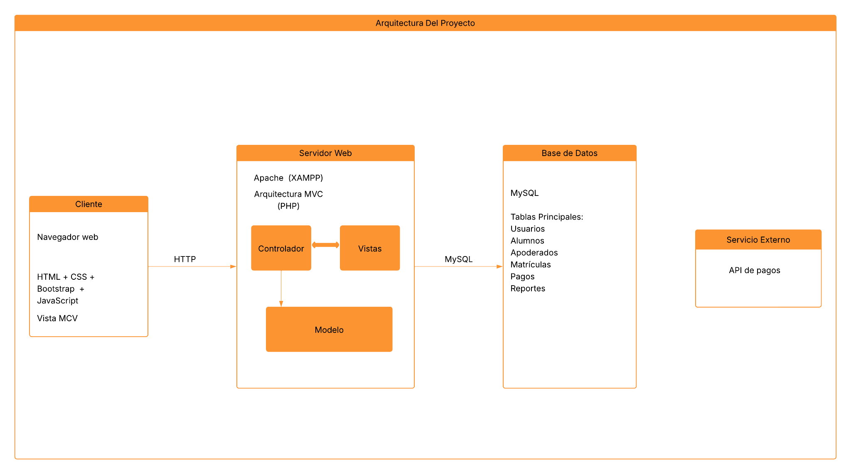
PROYECTO “Hayashi Ha Online”
Arquitectura

Slide 11

Diseño de Patrón Arquitectónico
• Patrón MVC simplificado
• Separación entre lógica, datos y presentación
• PHP maneja datos (Modelo)
• HTML/CSS manejan interfaz (Vista)
•Javascript (Fetch) actúa como Controlador.

Slide 12

PROYECTO “Hayashi Ha Online”
Modelo de datos
Incluye:
Base de datos relacional en MySQL
Modelo normalizado.
Tablas principales: usuarios, inscripciones, cursos, facturas y pagos
Uso de claves foráneas para relaciones consistentes
Diseño orientado a integridad y mantenimiento

Slide 13








PROYECTO “Hayashi Ha Online”
Tecnologías utilizadas
Backend
Base de Datos
Frontend
Otras tecnologías

Slide 14

DEMOSTRACIÓN DEL RESULTADO DEL PROYECTO

Slide 15
Obstáculos presentados durante el desarrollo

Slide 16
PREGUNTAS DE LA COMISIÓN

